Slide 1
Env 开发辅助工具

Slide 2
Env 是 RT-Thread 推出的开发辅助工具，针对基于 RT-Thread 操作系统的项目工程，提供编译构建环境、图形化系统配置及软件包管理功能。
其内置的 menuconfig 提供了简单易用的配置剪裁工具，可对内核、组件和软件包进行自由裁剪，使系统以搭积木的方式进行构建。

Slide 3
Env工具的优点
图形化配置界面，交互性好，操作逻辑强；
丰富的文字帮助说明，配置无需查阅文档；
使用灵活，自动处理依赖，功能开关彻底；
自动生成 rtconfig.h，无需手动修改；
使用 scons 工具生成工程，提供编译环境，操作简单；
提供多种软件包，模块化软件包耦合关联少，可维护性好；
软件包可在线下载，软件包持续集成，可靠性高；

Slide 4
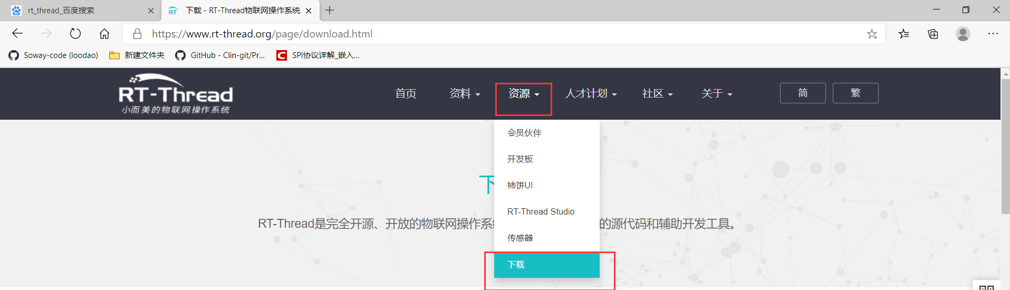
Env工具下载
在rt-thread官网下载Env工具

Slide 5
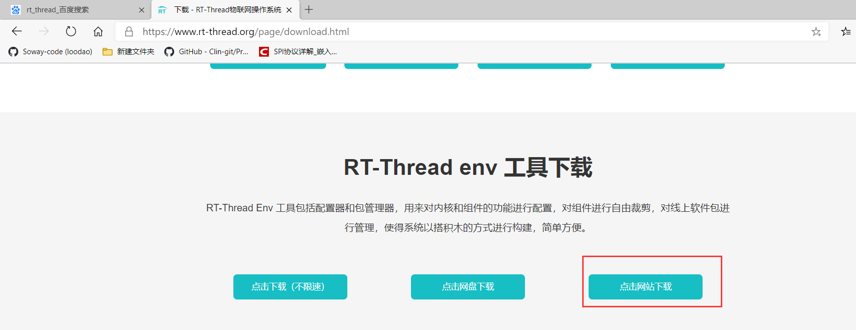
下载完成后解压后不需要安装既可使用

Slide 6
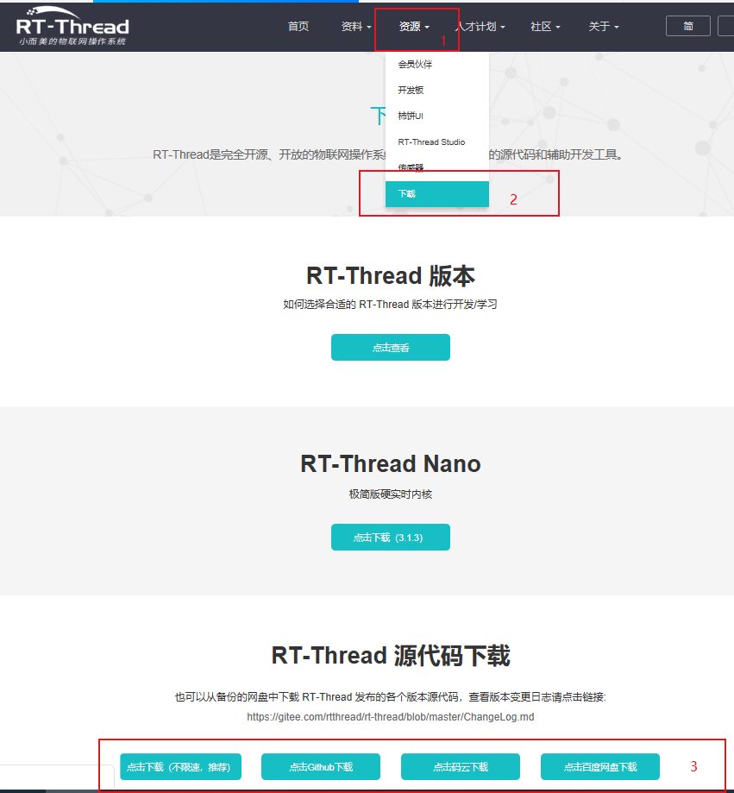
RT-Thread源代码下载

Slide 7
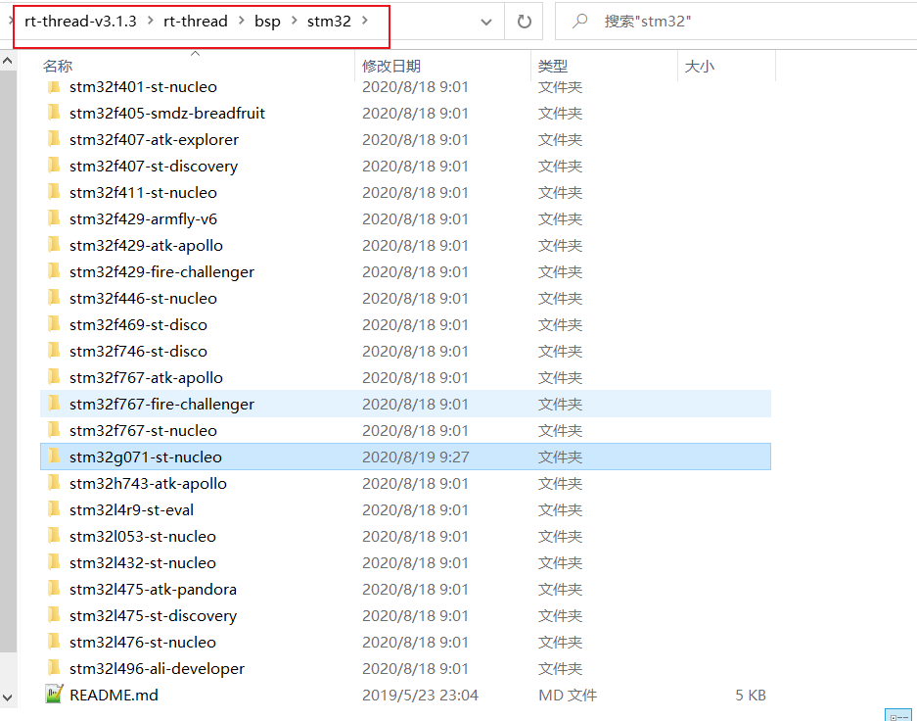
解压下载好的源代码进到stm32路径下选择一款对应系列单片机型号

Slide 8
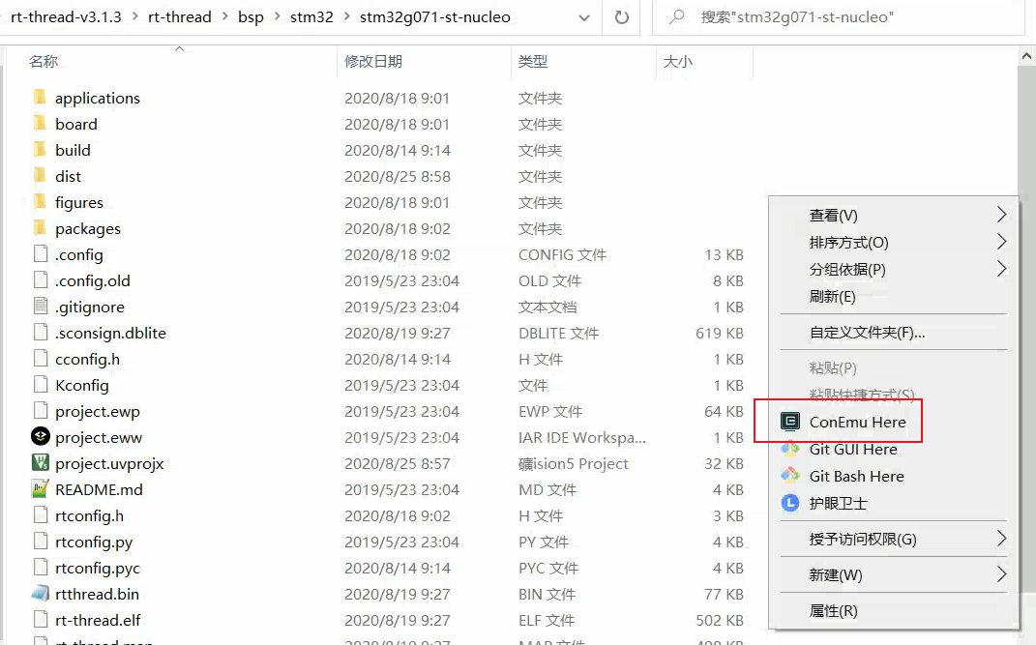
对应系列单片机型号右键点击ConEmu Here进入Env图形界面

Slide 9
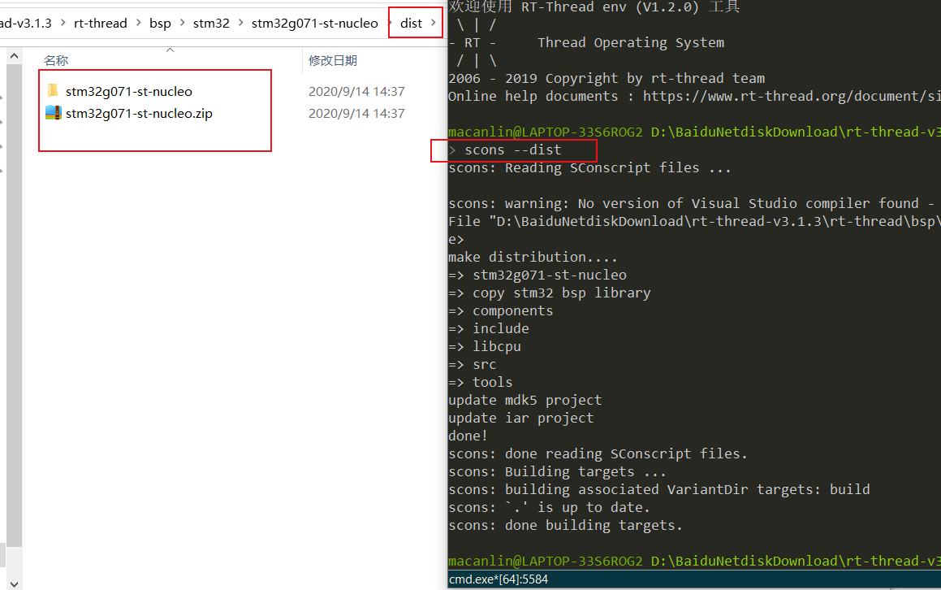
在Env界面输入scons --dist命令这个命令是将工程代码打包到dist文件夹中把打包好的复制到其他路径上来使用。

Slide 10
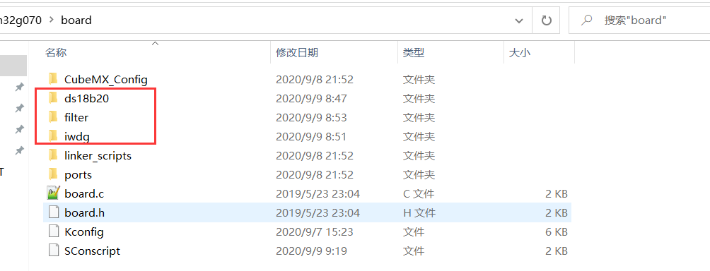
Env工具添加模块
添加模块在工程目录下board文件中修改Kconfig文件和SConscript文件,并且把需要添加的库放到board目录中，例如把库添加到Soway_module菜单中下图：
(模块放到其他路径也可以但是SConscript文件中的.c和.h文件路径要对)

Slide 11
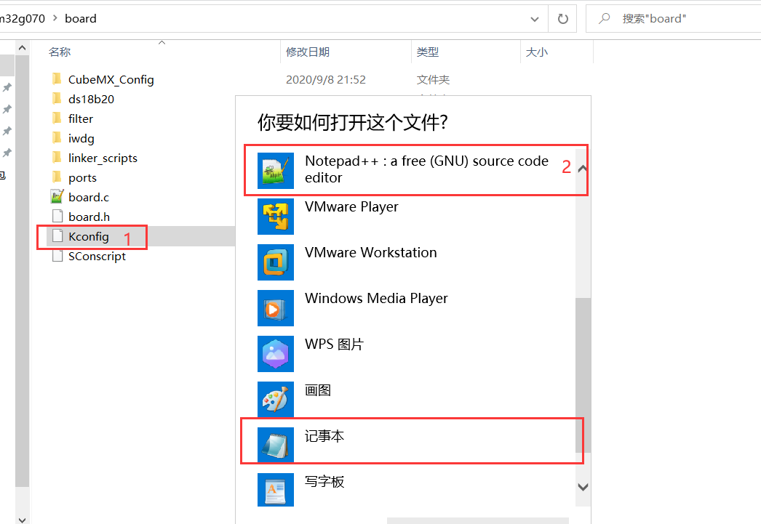
Kconfig文件配置
在工程目录下board文件夹中右键打开Kconfig文件选择文本编辑器打开。

Slide 12
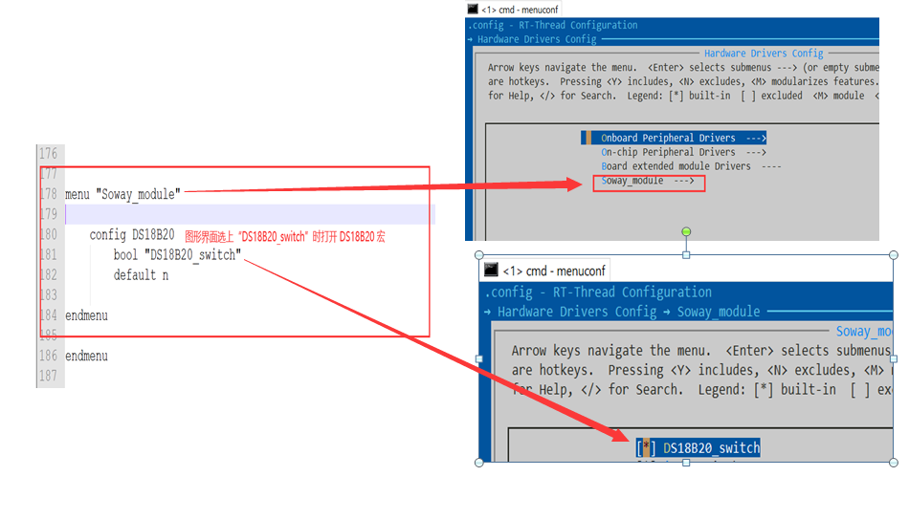
menu/endmenu,menu 语句用于生成菜单,menu/endmenu需要成对出现，自定义的代码需要放到Kconfig文件最后一行的endmenu语句前面,

Slide 13
每个 config 菜单项都要有类型定义，变量有5种类型
◦bool 布尔类型
◦tristate 三态类型
◦string 字符串
◦hex 十六进制
◦int 整型
变量的使用详细说明在rt_thread官方网站资料文档中心有Kconfig语法使用示例。

Slide 14
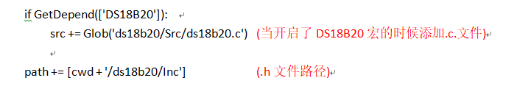
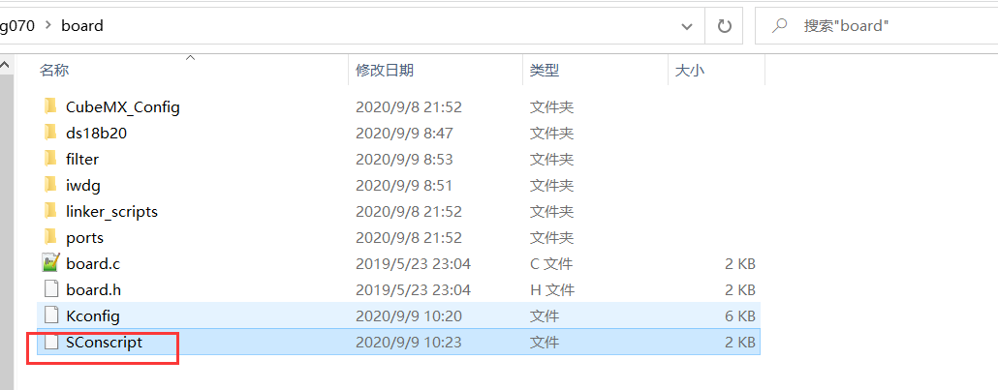
SConscript文件配置
SConscript文件主要是配置需要添加的模块.C和.H文件的路径。

Slide 15
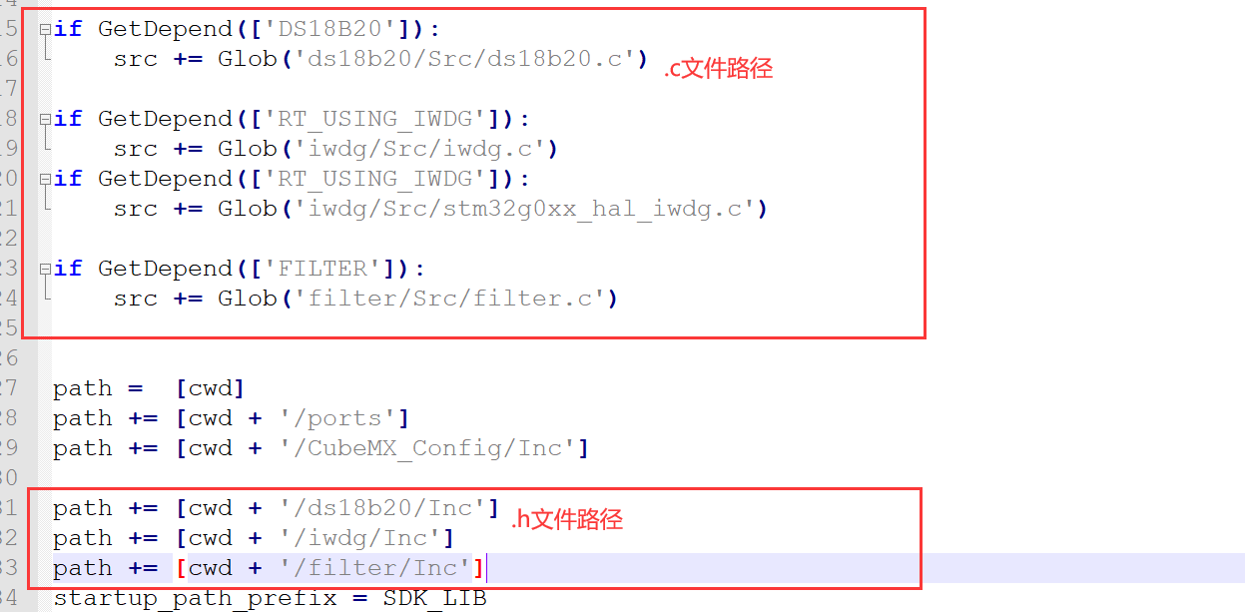
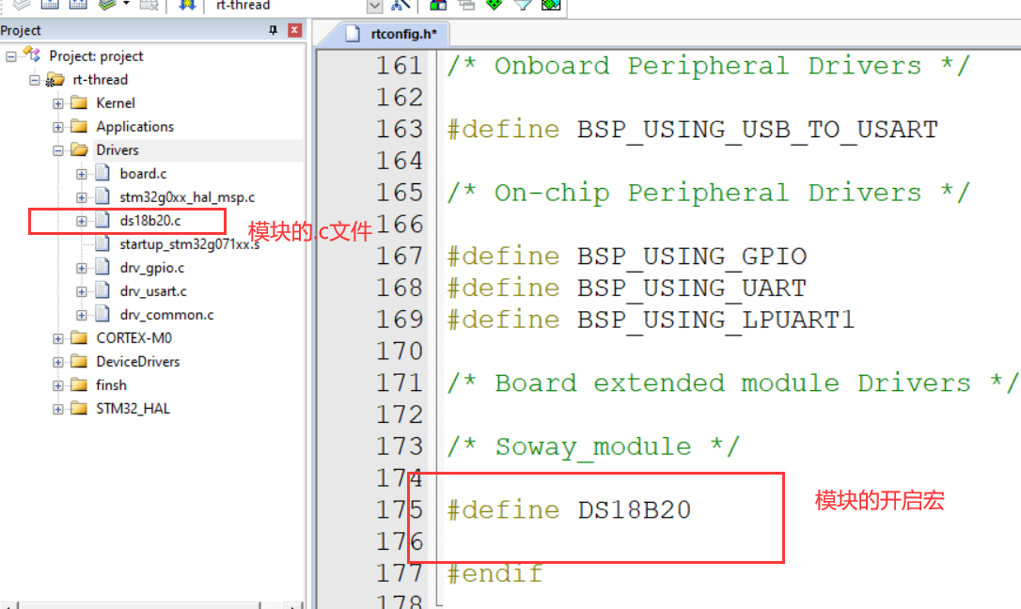

Slide 16
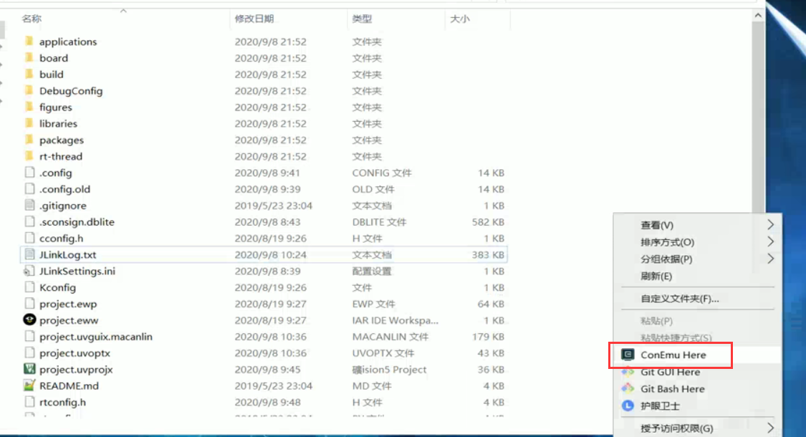
在工程目录下鼠标右键出现下图点击ConEmu Here进入Env图形界面。

Slide 17
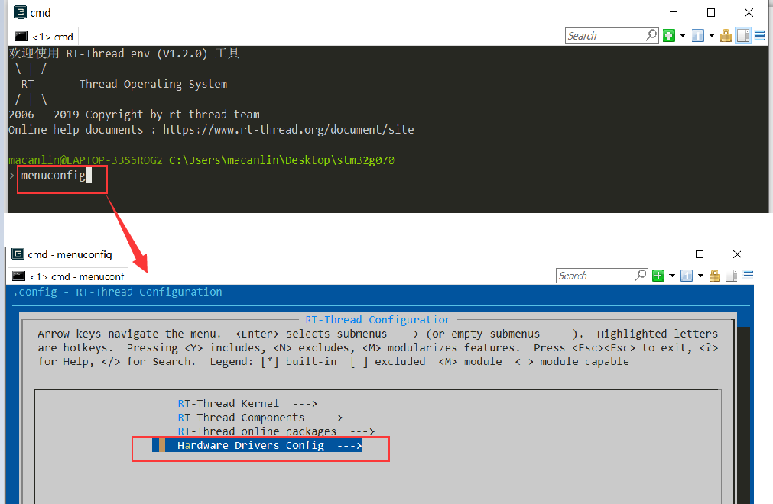
在Env图形界面输入menuconfig命令后即可打开其界面。

Slide 18
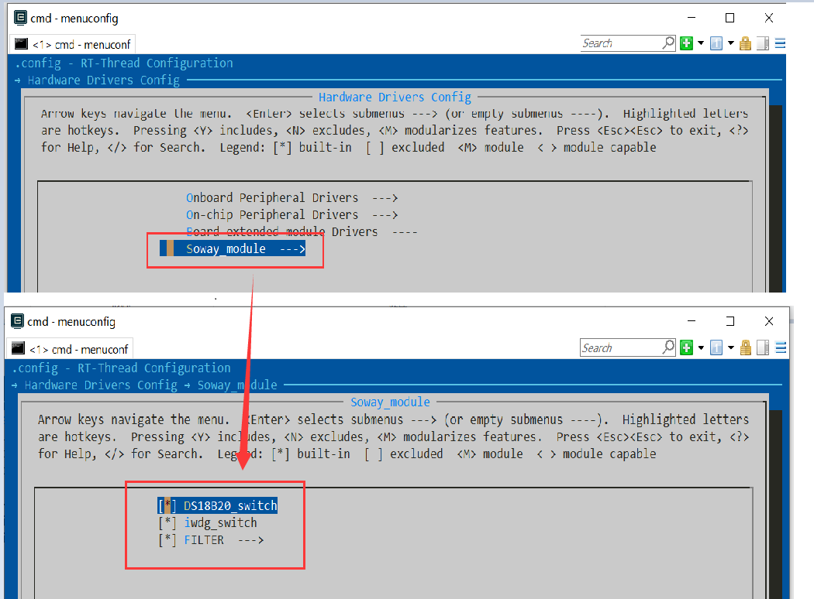
在这个界面中可以按空格键选择需要使用的模块

Slide 19
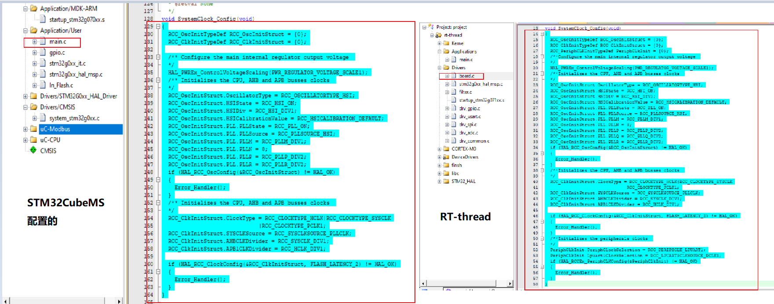
系统时钟的配置
使用STM32CubeMX配置好的工程把时钟配置函数复制代替RT-Thread工程中的时钟函数代码。（STM32CubeMX配置的时钟代码在main.文件，rt-thread的时钟代码在board.c文件）

Slide 20
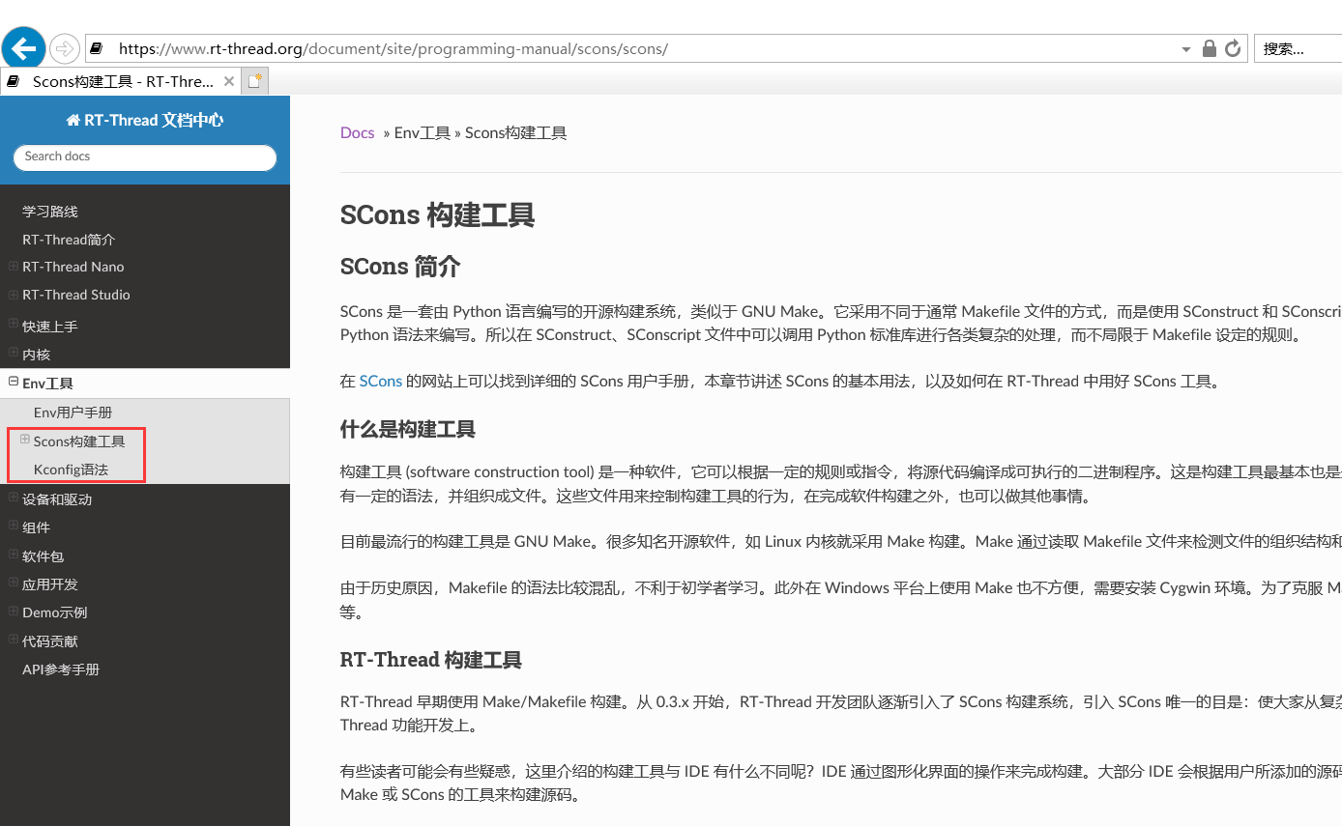
Kconfig文件和SConscript文件详细配置说明可以参考rt_thread官方网站:https://www.rt-thread.org/document/site/

Slide 21
谢谢观赏
马灿林
2020/9/7

